Slide 1
Análisis Exploratorio de Datos
F2P vs Pago en Steam
¿Qué diferencia realmente a los juegos gratuitos
de los de pago en el catálogo más grande de PC?
Isaac Frr · Bootcamp Data Science · Mayo 2026

Slide 2
CONTEXTO
Steam aloja dos modelos de negocio muy distintos
JUEGOS DE PAGO
FREE-TO-PLAY (F2P)
Pago único
Gratuito + microtransacciones
Un desembolso para acceder al producto. El comprador asume el riesgo y el desarrollador obtiene los ingresos por adelantado.
Acceso libre al juego. Monetización por skins, pases de batalla, contenido cosmético o ventaja competitiva.
Ejemplos: ELDEN RING, Hades, Cyberpunk 2077
Ejemplos: Counter-Strike 2, Dota 2, Apex Legends
EDA · Steam F2P vs Pago
2 / 12

Slide 3
LA PREGUNTA
Si fueras a publicar tu próximo juego en Steam…
¿Qué modelo elegirías
y por qué?
La intuición del sector se apoya en casos famosos (Fortnite, CS:GO, Genshin Impact). Este análisis busca la respuesta en los 122.611 juegos del catálogo completo.
EDA · Steam F2P vs Pago
3 / 12

Slide 4
HIPÓTESIS
Cuatro afirmaciones a contrastar con datos
H1
H2
H3
H4
Recepción crítica
Distribución de géneros
Volumen de jugadores
Tendencia temporal
Los F2P obtienen menor % de reseñas positivas que los de pago.
F2P y de pago concentran su catálogo en géneros distintos.
Los F2P tienen una mediana de Peak CCU mayor que los de pago.
El % de lanzamientos F2P ha crecido año a año desde 2010.
EDA · Steam F2P vs Pago
4 / 12

Slide 5
EL DATASET
El catálogo completo de Steam, depurado
122.611
58.251
13% / 87%
juegos brutos
juegos con tracción
F2P / Pago
Snapshot de enero 2026 del catálogo de Steam.
Filtro: al menos 10 reseñas o presencia de jugadores concurrentes.
La proporción real, lejos del 66% bruto inicial.
Fuente: Steam Games Dataset (FronkonGames) · Steam Web API + SteamSpy
EDA · Steam F2P vs Pago
5 / 12

Slide 6
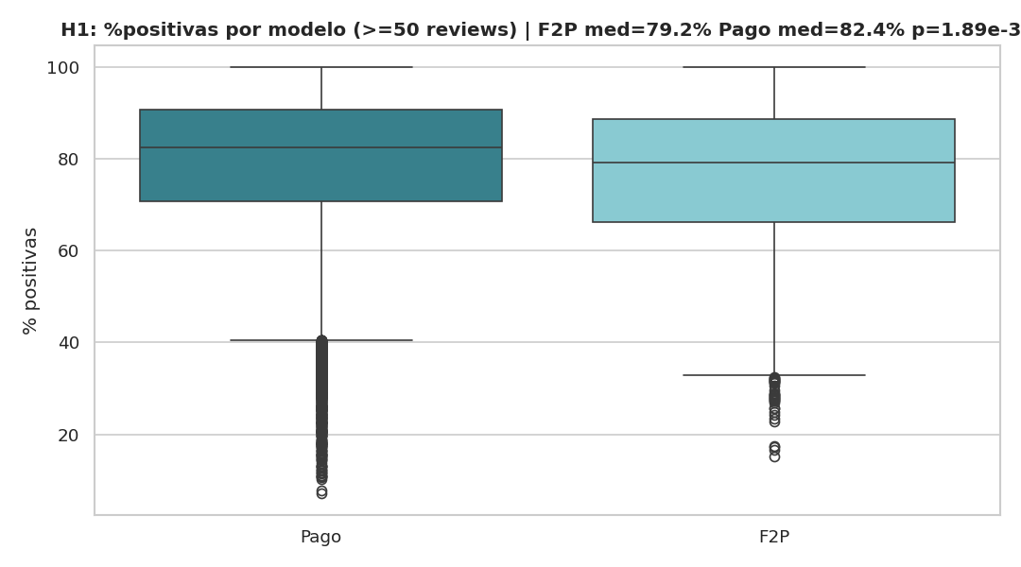
HIPÓTESIS 1 · RECEPCIÓN CRÍTICA
¿Son los F2P peor valorados? Sí, pero por poco.
VEREDICTO
CONFIRMADA
Mediana F2P
79.17%
Mediana Pago
82.4%
Mann-Whitney p ≈ 10⁻³²
Diferencia significativa, pero solo de 3 puntos.
EDA · Steam F2P vs Pago
6 / 12

Slide 7
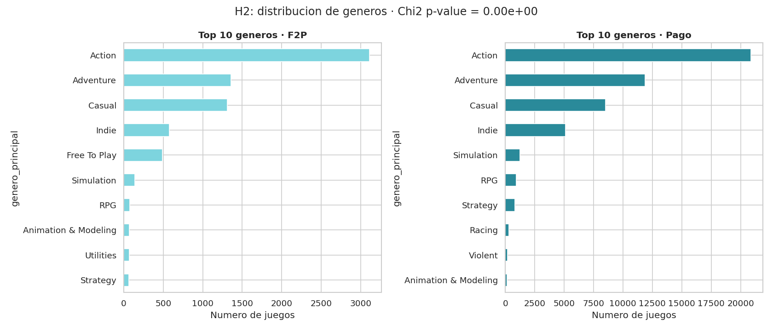
HIPÓTESIS 2 · GÉNEROS
F2P y Pago compiten en mundos paralelos
VEREDICTO
CONFIRMADA
χ² test
4135
p-value ≈ 0
«Free To Play» aparece como categoría propia: un género en sí mismo.
EDA · Steam F2P vs Pago
7 / 12

Slide 8
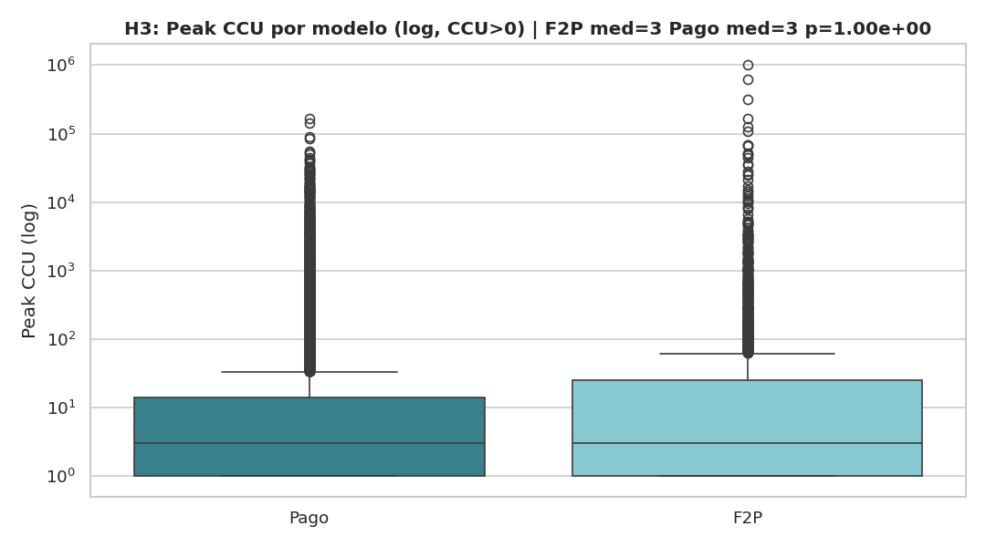
HIPÓTESIS 3 · VOLUMEN DE JUGADORES
F2P no gana en mediana — pero domina la cima
VEREDICTO · REFUTADA
Medianas = 0 en ambos grupos
La mayoría de juegos no tienen jugadores concurrentes
PERO EN EL TOP
5 de los 10 juegos con más jugadores son F2P:
Counter-Strike 2 — 1.013.936
Dota 2 — 623.941
PUBG: BATTLEGROUNDS — 314.682
Apex Legends — 124.262
Marvel Rivals — 106.611
EDA · Steam F2P vs Pago
8 / 12

Slide 9
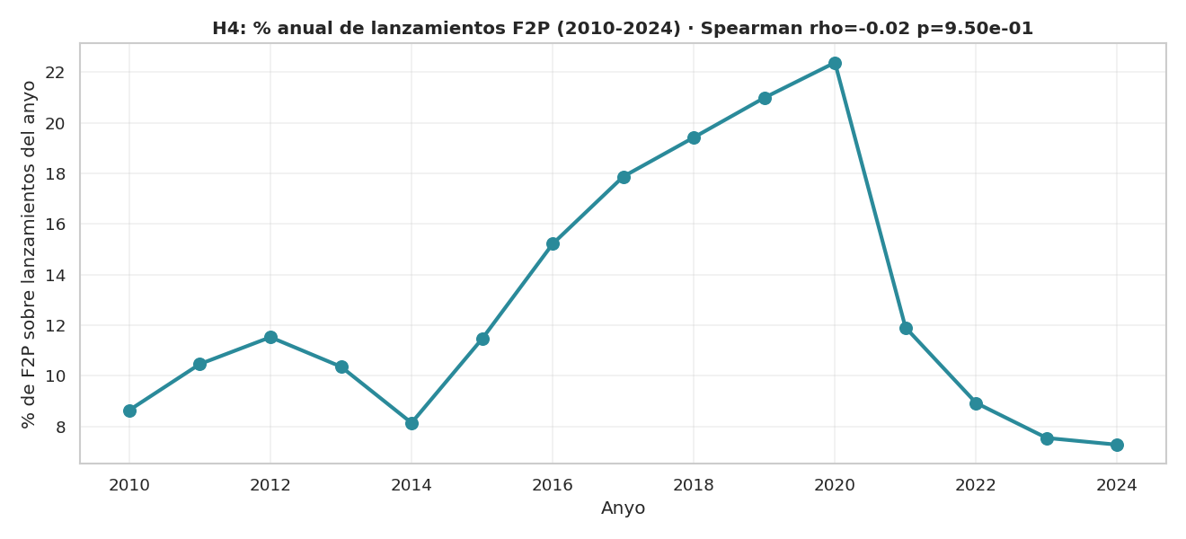
HIPÓTESIS 4 · EVOLUCIÓN TEMPORAL
El boom F2P existió — pero ya pasó
VEREDICTO · REFUTADA
Spearman rho ≈ 0
No es monotónica creciente
LA HISTORIA REAL
Curva en U invertida
2010:
8,6 %
2020:
22,4 % (pico)
2024:
7,3 %
El boom coincide con la pandemia y los battle royales. La caída, con su saturación.
EDA · Steam F2P vs Pago
9 / 12

Slide 10
RESUMEN
Dos confirmadas, dos refutadas
H1
Recepción · F2P peor que Pago
CONFIRMADA
H2
Géneros distintos entre modelos
CONFIRMADA
H3
F2P > Pago en Peak CCU (mediana)
REFUTADA
H4
% F2P crece desde 2010
REFUTADA
EDA · Steam F2P vs Pago
10 / 12

Slide 11
CONCLUSIONES
Tres ideas para llevarse a casa
01
F2P es un juego de extremos.
Cinco de los diez juegos más jugados son F2P, pero la mediana de jugadores es cero. Es un modelo «winner-take-all».
02
La calidad percibida apenas difiere.
F2P y de pago se mueven en torno al 79–82 % de reseñas positivas. La leyenda de que «F2P = peor juego» es una caricatura.
03
El mercado se aleja del F2P.
La cuota de lanzamientos F2P se ha desplomado tras la pandemia, del 22 % en 2020 al 7 % en 2024.
EDA · Steam F2P vs Pago
11 / 12

Slide 12
RECOMENDACIONES
¿Y entonces… qué hago con esto?
ESTUDIO INDIE
INVERSOR
Salvo capacidad de sostener live ops durante años, el modelo de pago ofrece mejor ratio rentabilidad / riesgo.
Peak CCU mediana es engañoso. Mide el éxito de un F2P por presencia en el top-100 global, no por catálogo.
DISEÑO
PRÓXIMOS PASOS
Cada modelo tiene sus géneros naturales. Pelear contra la gravedad del mercado es caro.
Cruzar el análisis con ingresos estimados, retención (playtime) y nacionalidad del estudio.
Gracias.
EDA · Steam F2P vs Pago
12 / 12

